Slide 1


中期答辩PPT
基于几何结构的三维人体姿态估计
指导老师：曾辽原
答辩人：罗子建
2016010902012

Slide 2
01
研究概述
目 录
02
课题进度及工作进展
CONTENTS
03
存在的问题
04
后续工作

Slide 3

1、研究概述
研究概述
研究关键点

Slide 4
研究概述
研究
概述
本课题研究是主要从神经网络的基本原理出发，结合人体结构的几何特征，对3D人体姿态估计的可能方案及各自特点进行探究，包括使用沙漏网络结构Hourglass Network，残差网络结构Residual Network。本课题的研究核心是基于神经网络结构的3D人体姿态估计算法。
研究
意义
3D人体姿态估计是基于图像信息对人体的各个关节和刚性部件进行准确检测和有效组合。其目的是获取人身体各个关键点的位置，得到正确位置后，对关键点进行正确的连接形成人体骨架信息，在后续研究中可以利用骨架信息对人的动作和行为进行分析。

Slide 5
研究关键点
关键一
熟悉神经网络结构的发展历程，以及3D人体姿态估计算法的历史演进及变化。
关键二
熟悉掌握摄像机成像模型，了解如何使用3D标注照片数据集的参数。
关键三
熟悉沙漏网络结构，残差网络结构的特点，并设计更有效的堆叠沙漏网络等神经网络结构。
关键四
熟悉基于两阶段的三维人体姿态识别算法，了解基于端到端的三维人体姿态识别算法。

Slide 6
2、研究进度及工作进展
研究进度
摄像机成像原理
沙漏网络结构

Slide 7
研究进度
研究进度分析
学习了摄像机三维成像模型，根据基本模
型，设计了很多坐标系转换的功能函数。
1
本课题是针对三维人体姿态估计主流算法的原理性验证及创新探索
在比较了两阶段和端到端的算法之后，最终确定采用前者思路。目前已经确定整体网络结构。
分析
2
在 Pytorch 框架下，已完成了2D人体姿态估计模块的设计，并在mpii数据集上实现了一定准确性的测试。
3

Slide 8
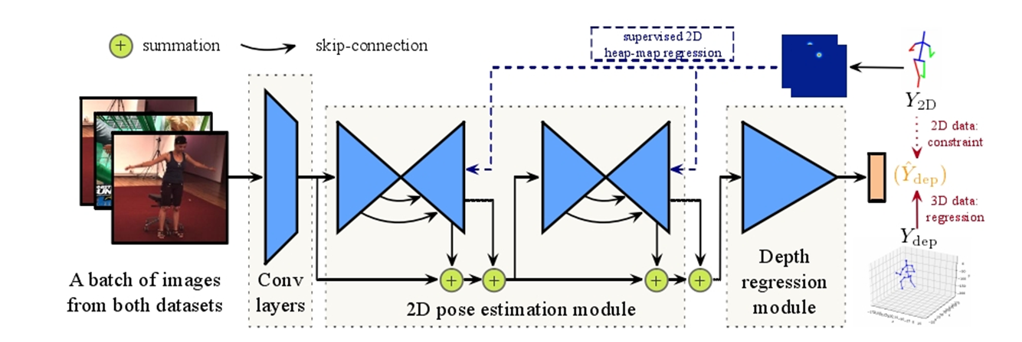
整体结构设计
基于两阶段的三维人体姿态识别算法，意味着计算机首先从RGB图像中提取人体骨架并估计其二维位置，然后根据二维骨架信息预测三维骨架的空间位置。由于二维骨架信息是三维人体姿态识别的重要输入，所以二维人体姿态识别的准确率较大地影响着三维人体识别的误差。
结构思路

Slide 9
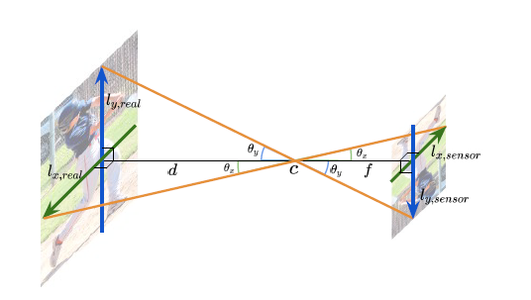


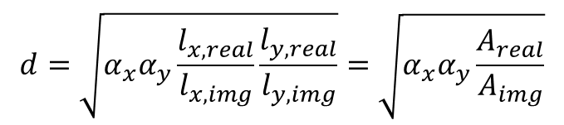

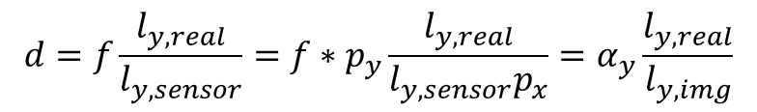

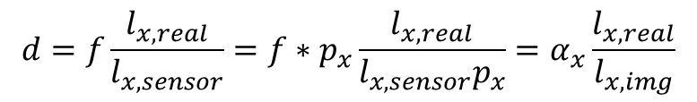

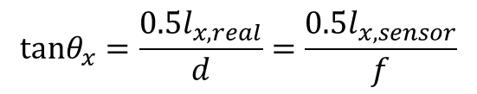


针孔成像(PinholeCameraModel)原理
成像原理
$$tanθ_{x}=\frac{0.5l_{x,real}}{d}=\frac{0.5l_{x,sensor}}{f}$$
$$d=f\frac{l_{x,real}}{l_{x,sensor}}=f∗p_{x}\frac{l_{x,real}}{l_{x,sensor}p_{x}}=α_{x}\frac{l_{x,real}}{l_{x,img}}$$
$f，$摄像机焦距
$p，$指定坐标系的像素距离参数因子
$$d=f\frac{l_{y,real}}{l_{y,sensor}}=f∗p_{y}\frac{l_{y,real}}{l_{y,sensor}p_{x}}=α_{y}\frac{l_{y,real}}{l_{y,img}}$$
同理可得
$α_{x},α_{y}$，焦距在x,y轴的像素参数
$$d=\sqrt{α_{x}α_{y}\frac{l_{x,real}}{l_{x,img}}\frac{l_{y,real}}{l_{y,img}}}=\sqrt{α_{x}α_{y}\frac{A_{real}}{A_{img}}}$$
$A_{img}，$图片的像素大小
$$pixel^{2}$$
综上
$A_{real}$，真实空间中的大小
$$mm^{2}$$

Slide 10
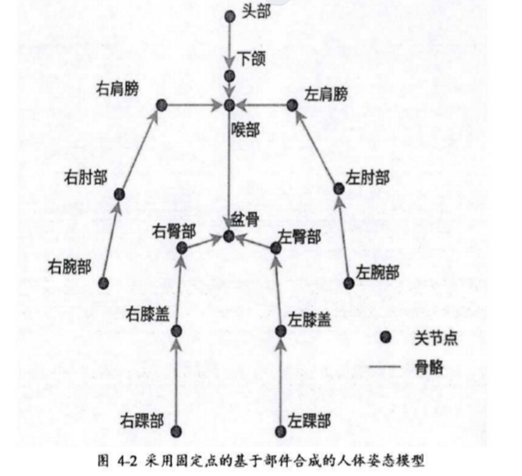
人体骨骼结构
人体姿态定义为人体自身结构呈现的姿态，下图采用了树形结构，用线段表示人体骨架，用点对人体主要关节如头，手臂，肩膀进行抽象，每个关节点拥有各自的平移和旋转的自由度，可以借助人体解刨学的统计数据对模型中各骨骼长度和关节角度的关系进行约束。所有关节点的空间位置可以用如下矩阵表示
RootNet模型示意图
N为人体关节点数目,这里设置为15

Slide 11
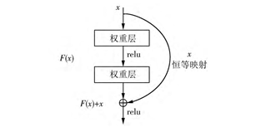
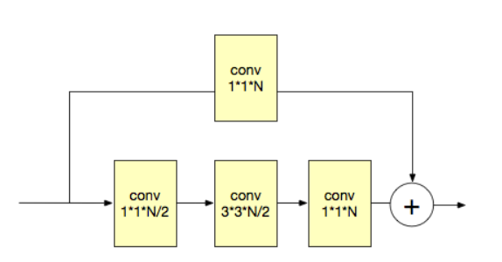
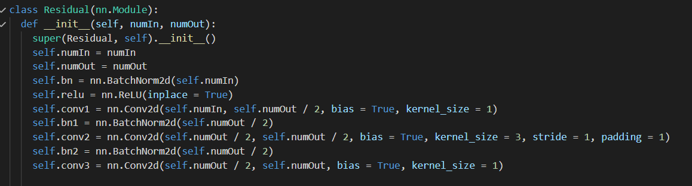
残差网络(Residual Network)结构
残差网络结构的设计是为了解决反向传播存在的梯度消失的问题。
残差网络结构如下：网络输入为x,期望输出是H(x).通过捷径链接的方式，直接把输入x传到输出作为初试结果，输出结果为H(x)=F(x)+x，当F(x)=0时，则H(x)=x,得到恒等映射。
网络结构原理

Slide 12
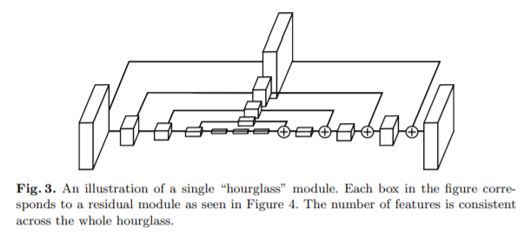
沙漏网络(Hourglass Network)结构
原文链接：https://arxiv.org/abs/1603.06937
网络结构原理
因为网络结构的下采样和上采样操作，从结构上看像一个沙漏（hourglass） 而得名，像其他卷积方法一样，我们也将输入图片下采样到一个很小的分辨率，再上采样，并将统一尺寸的特征结合起来。
Hourglass 结构的设计主要是源于想要抓住每个尺度信息的需求。例如一些局部信息对识别一些特征（例如脸，手等）很重要，而对于最后姿态的估计需要对整个身体有一个好的理解，这就要抓住很多局部的特征信息并结合起来。人的朝向，他们四肢的排列，相邻关节的关系都是在不同尺度图像中最好辨认的。 而 hourglass 则是一个简单的，最小化的设计，有这个能力捕捉全部的特征信息并做出最后的像素级别的预测。

Slide 13
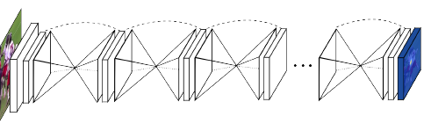
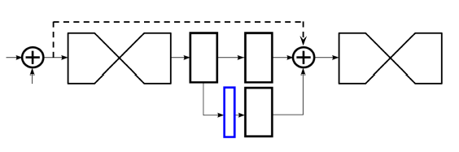
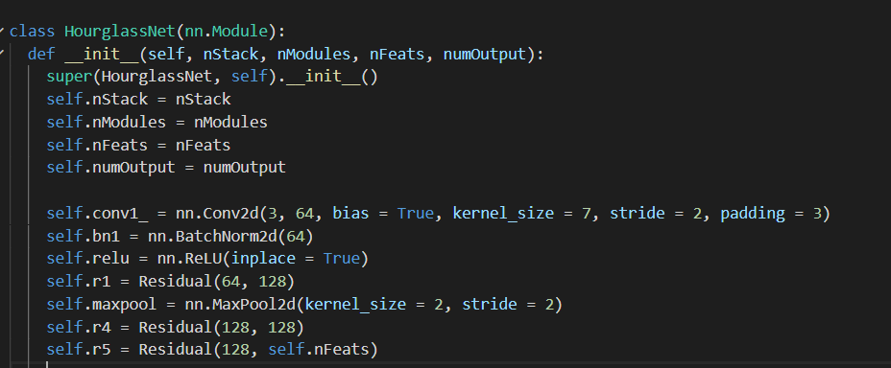
级联沙漏网络(Stacked Hourglass Network)结构
模块设计
文中指出相互关键点之间也是有关系的，知道了双肩就更好预测肘，知道了肘的位置就更好的预测手的位置，而每一个 “hourglass” 结构都很会产生一个热力图预测，这样级联起来，
上一个 “hourglass” 学习并预测的关节点之间的联系也可以为下一级所用。

Slide 14
3、存在的问题
问题一
问题二
问题三

Slide 15
存在的问题
3D人体姿态估计算法思路
问题 一
虽然基于两阶段的三维人体姿态识别方法在一定程度上取决于二维姿态检测器的性能，但是与基于端到端的三维人体姿态识别相比，其可以在不同的无对应关系的数据库分开训练二维、三维姿态检测器，不因只存在2D标注而无对应的3D标注的图像数据限制，可训练数据范围更广，训练方式更加多样化。
摄像机参数选取及模型调用
问题 二
如果按照工程实现的角度来说，由于涉及到摄像机的畸变问题，使得计算复杂度很高，导致直接计算投影矩阵很困难，这里考虑理想条件，切向畸变不考虑。因此，在调用标记照片集的摄像机参数，在求解目标点的坐标位置时，应忽略切向畸变对于转换矩阵的影响。
问题 三
如何提高识别精确性
因为图像存在复杂背景干扰和遮挡问题，还存在视角局限的问题,尤其在识别人体的肩部和头部的时候，还存在识别精度不高的情况。因此在优化神经网络结构的过程中，考虑到残差网络这一结构，保留了卷积层和池化层下采样的时候丢失的初识信息，使得识别精确性更高。

Slide 16
4、后续工作
2D-3D模块设计
识别精度测试
论文写作及查重

Slide 17
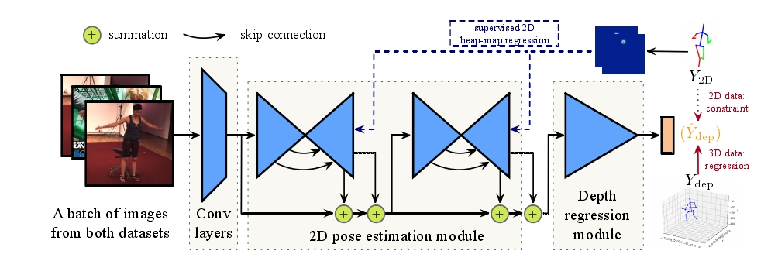
2D-3D模块设计
方案一
继续优化模块设计
点击输入简要文字介绍，文字内容需概括精炼，不用多余的文字修饰，言简意赅的说明分项内容点击输入简要文字介绍

Slide 18
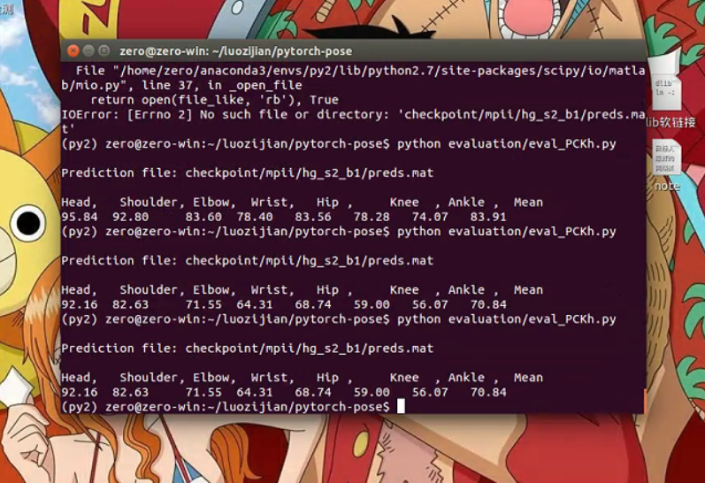
识别精度测试
方案一
继续测试，提高精度

Slide 19
后续工作
争取在4月底完成初稿
（目前已完成论文前两章的撰写）
论文写作
争取在5月初，完成第一次查重
查重

Slide 20
谢谢聆听
基于几何结构的三维人体姿态估计
指导老师：曾辽原
答辩人：罗子建
2016010902012

